Slide 1
Предиктивная аналитика на каждый день

Slide 2
О компании
Акрихин входит в ТОП-5 российских фармацевтических производителей по объему продаж
За последние 12 месяцев Акрихин показал рост
в 8 раз быстрее рынка
Notes:
Добавить лого или упаковки Аквадетрим, Акридерм, Быструмгель, Фитолизин, Венолайф

Slide 3
О компании
№1
в рейтинге фармацевтических компаний в России по показателю совокупного среднегодового темпа роста продаж в сегменте безрецептурных препаратов за последние три года*
*по данным рейтинга PharmaTrend sell-out information, подготовленного международной корпорацией IQVIA

Slide 4
ЗАДАЧИ ДЛЯ ПРЕДИКТИВНОЙ АНАЛИТИКИ
улучшить точность прогноза продаж для планирования производства
понять влияние различных факторов на продажи и оптимизировать маркетинговый микс
собрать данные из разных источников, систематизировать и визуализировать их
дать команде маркетинга инструмент для рассчета различных бизнес-сценариев инвестиций и продаж

Slide 5
ЗАДАЧИ ДЛЯ ПРЕДИКТИВНОЙ АНАЛИТИКИ
улучшить точность прогноза продаж для планирования производства
понять влияние различных факторов на продажи и оптимизировать маркетинговый микс
собрать данные из разных источников, систематизировать и визуализировать их
дать команде маркетинга инструмент для рассчета различных бизнес-сценариев инвестиций и продаж

Slide 6
ЗАДАЧИ ДЛЯ ПРЕДИКТИВНОЙ АНАЛИТИКИ
улучшить точность прогноза продаж для планирования производства
понять влияние различных факторов на продажи и оптимизировать маркетинговый микс
собрать данные из разных источников, систематизировать и визуализировать их
дать команде маркетинга инструмент для рассчета различных бизнес-сценариев инвестиций и продаж

Slide 7
ЗАДАЧИ ДЛЯ ПРЕДИКТИВНОЙ АНАЛИТИКИ
улучшить точность прогноза продаж для планирования производства
понять влияние различных факторов на продажи и оптимизировать маркетинговый микс
собрать данные из разных источников, систематизировать и визуализировать их
дать команде маркетинга инструмент для рассчета различных бизнес-сценариев инвестиций и продаж

Slide 8
И САМОЕ ГЛАВНОЕ:
УДОБСТВО
СКОРОСТЬ
Notes:
Писать письма с запросами на различные сценарии неудобно.

Slide 9
как агентство
сделало сложное ПРОСТЫМ И УДОБНЫМ

Slide 10
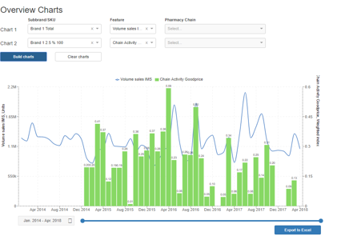
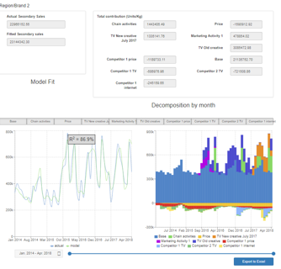
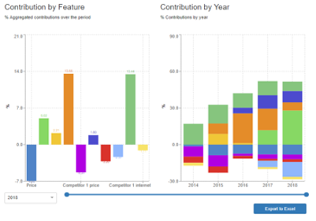
УПАКОВАЛИ ДАННЫЕ КЛИЕНТА И МОДЕЛИ В DASHBOARD

Slide 11
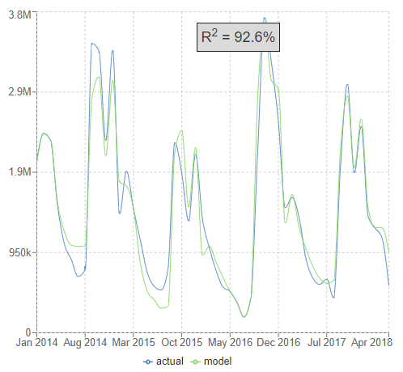
ТОЧНОСТЬ ПРОГНОЗА ПРОДАЖ
Погрешность в прогнозировании продаж на базе модели – менее 5%
Notes:
Писать письма с запросами на различные сценарии неудобно.

Slide 12
ВЛИЯНИЕ РАЗЛИЧНЫХ ФАКТОРОВ НА ПРОДАЖИ
Учитывается влияние более 10 факторов, включая изменение цены, активности в сетях и образовательные программы для лидеров мнений.
Изменение маркетингового микса привело к увеличению продаж на 4% при сохранении бюджета.
Notes:
Писать письма с запросами на различные сценарии неудобно.

Slide 13
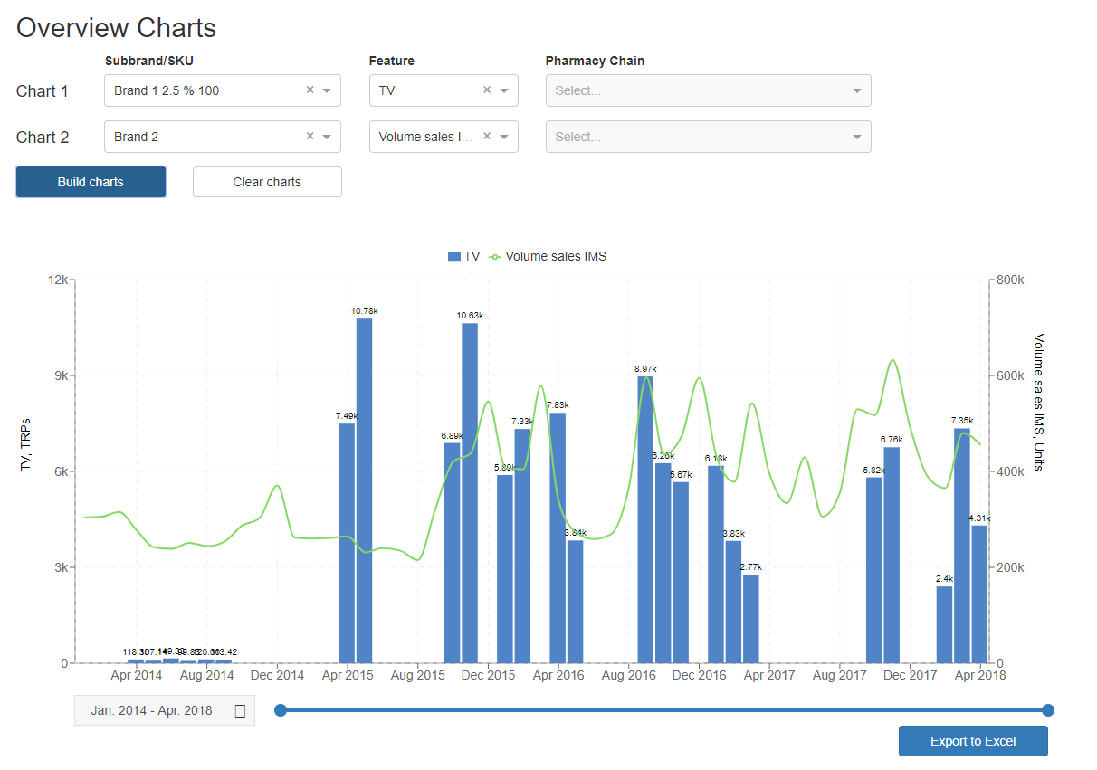
СБОР, СИСТЕМАТИЗАЦИЯ И ВИЗУАЛИЗАЦИЯ ДАННЫХ
14 источников данных доступны для визуализации и анализа
Notes:
Писать письма с запросами на различные сценарии неудобно.

Slide 14
ИНСТРУМЕНТ ДЛЯ РАСЧЕТА БИЗНЕС- СЦЕНАРИЕВ ИНВЕСТИЦИЙ И ПРОДАЖ

Slide 15
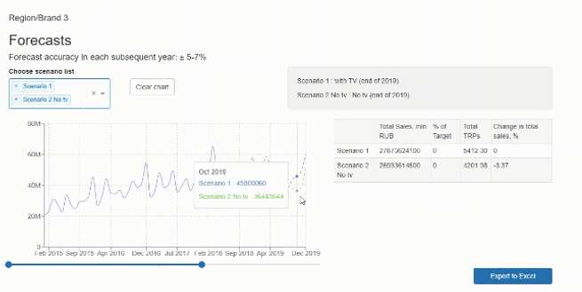
ПРОГНОЗНЫЙ МОДУЛЬ ДОСТУПЕН КЛИЕНТУ 24/7

Slide 16
РЕЗУЛЬТАТ
3 минуты на расчет одного сценария вместо недели работы по сбору данных, аналитике и прогнозу

Slide 17
в 3,5 раза
скорость роста прибыли безрецептурных препартов АКРИХИН превысила рост продаж в 2017 году

